Slide 1
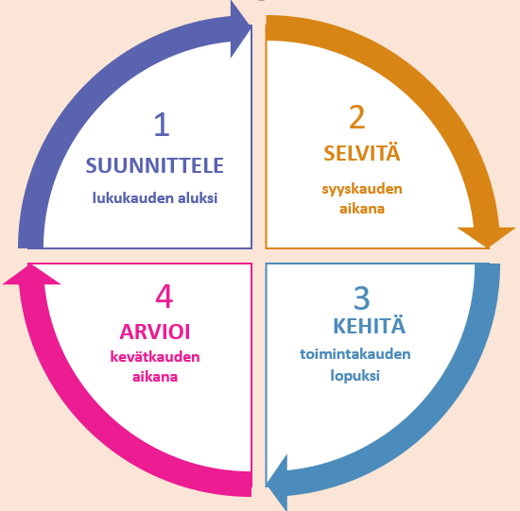
Pusulan päiväkoti 2023
TOIMINNALLINEN TASA-ARVOTYÖN JA YHDENVERTAISUUDEN EDISTÄMISEN SUUNNITELMA
Suunnittelu aloitettiin 9/2023. Sovittiin huoltajien Fun Friends illasta, huoltajien haastattelusta ja Google Forms kyselystä. Selvitys tehtiin 1.11.2023 pienryhmittäin ja koottiin 6.11.23. Arviointi kevätkauden päätteeksi.
KEHITETTÄVÄ TEEMA | TAVOITE | KEHITTÄMISTOIMET | AIKATAULU, VASTUUHENKILÖ, MILLOIN ARVIOIDAAN | ARVIOINNIN TULOKSET
OSALLISTUMISEN KANNUSTAMINEN ja RYHMÄYTYMISESTÄ HUOLEHTIMINEN | Kasvattaja huolehtii, että lapsi voi osallistua yhteisiin keskusteluihin: osallistaminen on kasvattajan vastuulla. | -Mielipiteen kysyminen ujolta/aralta/vetäytyvältä lapseltakin -Kasvattaja huolehtii leikkeihin ohjaamisesta -Leikkitoiveita huomioon ja annetaan lasten valita. Myös aremmat lapset saavat tilaa. -Aikuinen auttaa lasta pääsemään osalliseksi tekemisestä -Ei erotella tyttöjen ja poikien juttuja | Kesäkuu 2024
YKSILÖLLINEN HUOMIOIMINEN: KASVATTAJA HUOMAA LAPSEN TARPEET JA TUNTEET | -Tervehditään jokaista -Kehutaan onnistumisista -Annetaan jokaisen aikuisen toimesta päivittäin huomiota | Viittomavartit Pienryhmitys monipuolista Tunnetaitomateriaalien käyttö Viittomat: jokainen opettelee muutaman ja käyttää -Kuvat: lähettyville esim. kaulaan ja seinälle | Kesäkuu 2024
MATERIAALIEN JA VÄLINEIDEN HELPPO SAATAVUUS | Välineitä pääsee vaihtamaan ja valitsemaan tarpeen mukaan Ikätasosta, sukupuolesta tai ryhmästä riippumatta | Välineet keskitetysti varastoihin, joista välineet ”lainataan” ryhmiin -Leikkiympäristön rikastuttaminen, lainataan leluja ryhmistä toiseen: kauppaleikki, kotileikki, nukkeleikki, lääkärileikki, junaradat ym. -Tilataan leluja, joista kaikki voivat iloita | Työryhmä: Minna Castello, Merja Gustafsson, Päivi Linnakoski

Slide 2
Pusilan päiväkoti
SUUNNITELMA LASTEN SUOJAAMISEKSI KIUSAAMISELTA, HÄIRINNÄLTÄ, SYRJINNÄLTÄ JA VÄKIVALLALTA 2023-2024
Alkukartoitus tehtiin Google Forms kyselyn avulla. Esiopetus osallisti myös lapsia. Pohdittiin miten autetaan lasta, joka toimii haitallisesti tai uhreja tai heidän huoltajiaan. Ymmärrys lasten välisistä suhteista olennaista.
Arvioidaan tarpeen mukaan, lasten ja henkilöstön vaihtuessa sekä huoltajien toivoessa muutoksia.
YKSIKÖN YHTEINEN NÄKEMYS KIUSAAMISESTA, HÄIRINNÄSTÄ, SYRJINNÄSTÄ JA VÄKIVALLASTA: Pusulan päiväkodissa puututaan heti. Huoltajia tiedotetaan ja otetaan tarvittaessa mukaan. Lasten kanssa harjoitellaan vuorovaikutus- ja tunnetaitoja. Lapset oppivat tasavertaisen riitatilanteen ja kiusaamisen erot.
ILMIÖIDEN EHKÄISEMISEN TAVAT | -Kasvattajat ovat läsnäolevia, toimivat selkeästi, selkeä suunnitelma ja struktuuri päivään luovat turvallisuutta, ennakoivat tilanteita, keskustellaan empatiasta, -Kaikki kirjallisuus. Saga menetelmän dialogikortit. Luetaan paljon ja näitä asioita käsitellään paljon kirjallisuuden avulla. -Kasvattajat huolehtivat ryhmäytymisestä ja huolehtivat, että jokaisella on leikkiseuraa -Kannustetaan auttamaan toinen toista -Keskustelua lasten kanssa: Mikä on riitelyä ja mikä kiusaamista? -Pienryhmitys, ennakointi, valvonta, läsnäolo leikkitilanteissa -Ei kauko-ohjausta, vaan läsnä ja lähellä -Nukketeatteri, ennakkoon tilanteiden läpikäynti -Miltä tuntuu nallesta? Kielinuppu -Positiivinen huomioiminen ja kehuminen -Joka ryhmässä tunnetaitomateriaali käytössä -Kavereiden sekoittaminen esimerkiksi arpomalla | MITEN SUUNNITELLUT EHKÄISEMISEN TAVAT TOIMIVAT KÄYTÄNNÖSSÄ?
ILMIÖIHIN PUUTTUMISEN TAVAT | -Keskustelu niiden kanssa, koita asia koskee-koskee -Kuunteleminen -Kahden kesken turvallista kertoa aikuiselle -Huoltajat mukaan, kerrotaan niin, että lapsi on mukana -Ikätasoisesti selvitys -Ei oleteta -Ei vähätellä -Kasvattaja huomioi, että kaikki pääsevät mukaan leikkiin, Aikuinen tukee -Kasvattaja osaa kysyä oikeat kysymykset -Mallittaminen, konkreettisesti näytetään esimerkkiä -Puututaan heti -Jokainen puhuu vuorollaan -Keskustelua toisessa tilassa selvittelyä varten -Kasvattaja usein jo tietoinen tilanteesta -Hyvittämisen tärkeys -Sarjakuvittaminen, pikapiirtäminen -Kasvattaja sanojensa mittainen, ei uhkailla, vaan tekoja -Lapsen pysäyttäminen tekonsa äärelle -Seurataan ja tutkitaan tapahtuneen taustoja -Kasvattajan sijoittuminen ulkona leikkitilanteiden lähelle | MITEN SUUNNITELLUT PUUTTUMISEN TAVAT TOIMIVAT KÄYTÄNNÖSSÄ?

